Slide 1
Подарок для мамы
Подготовил Трофимова О.В.

Slide 2
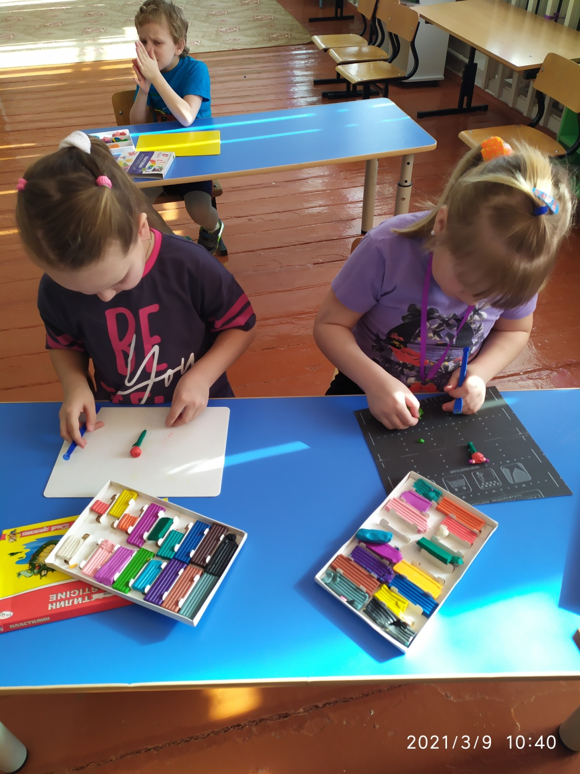

Slide 3
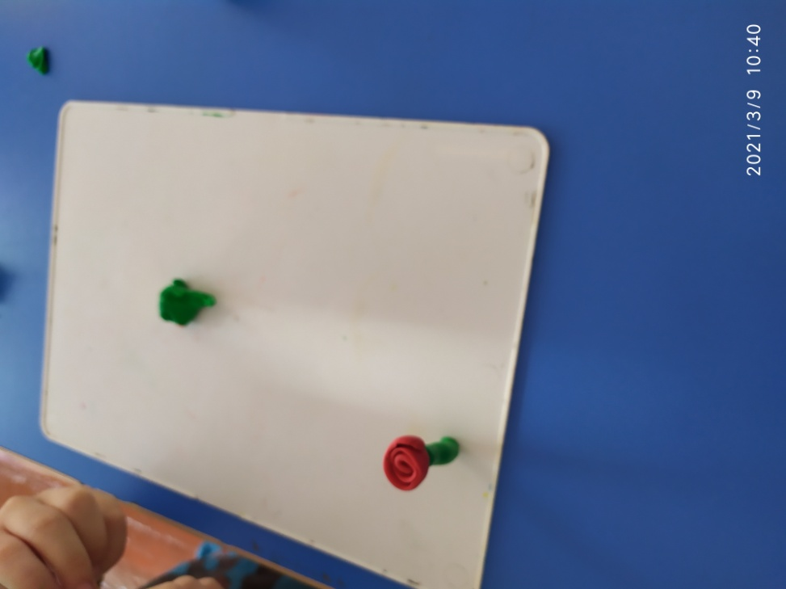
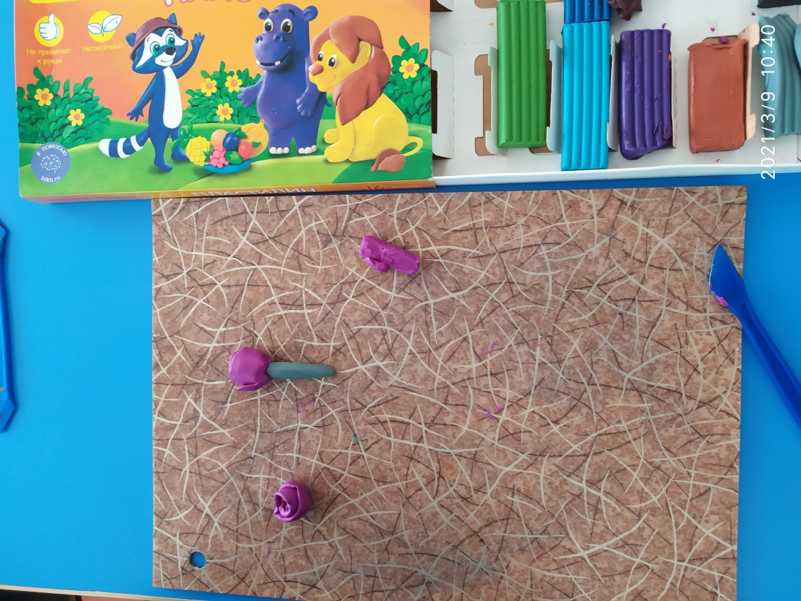

Slide 4
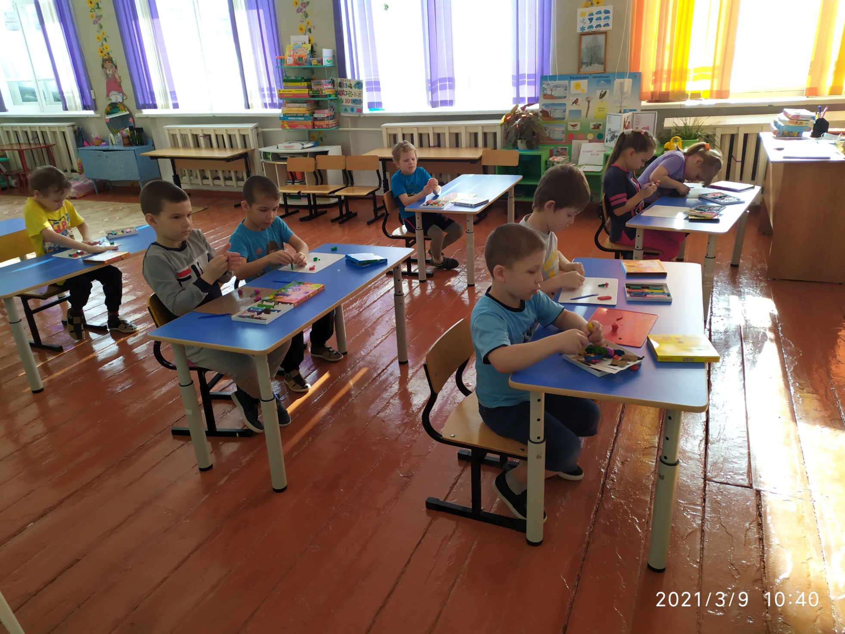

Slide 6
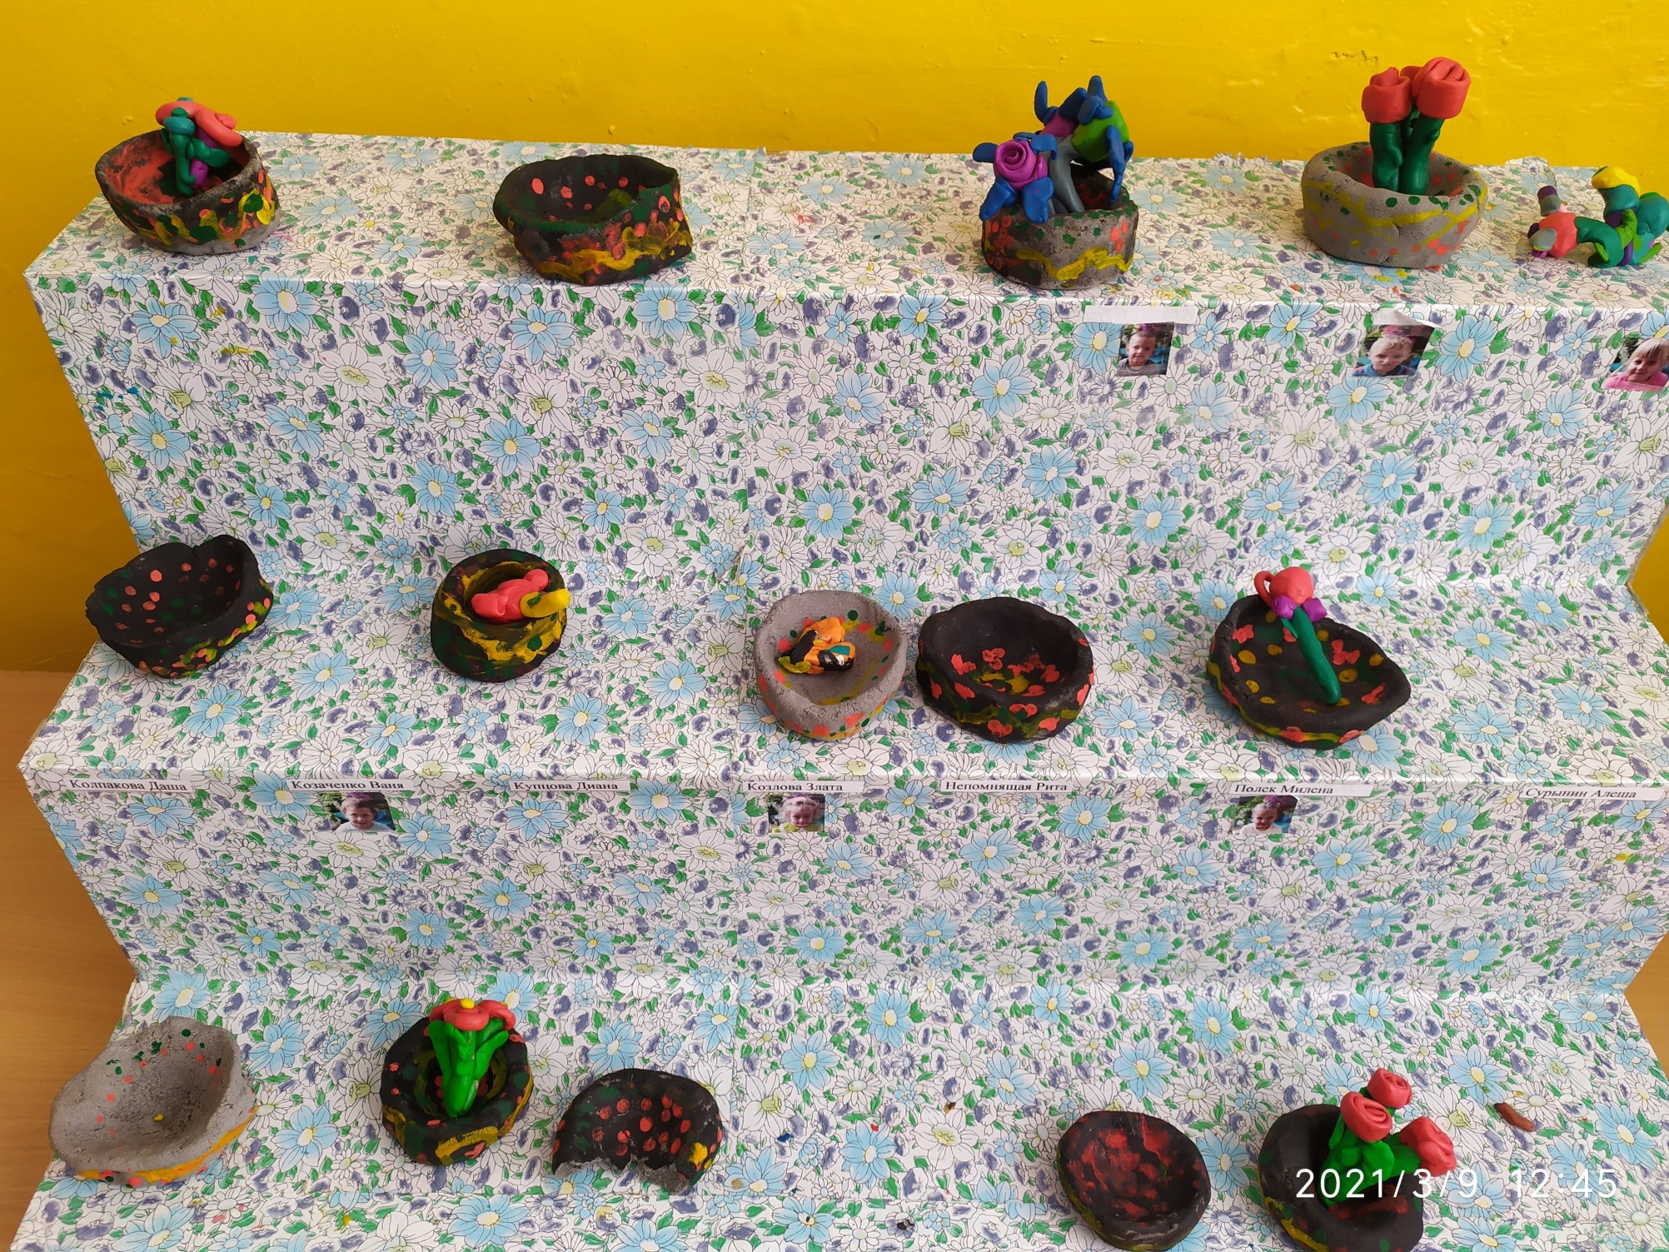

Slide 7
СПАСИБО ЗА ВНИМАНИЕ!

